Slide 1
Участие в эпизодическом волонтёрстве: портрет волонтёра и индекс удовлетворённости
Текст
Ирина Краснопольская,
Центр оценки общественных инициатив ИППИ НИУ ВШЭ
Полина Гусева
стажер Института прикладных политических исследований НИУ ВШЭ
Москва, 19 сент., 2019

Slide 2
Изменения профиля и масштабов волонтёрской деятельности
Изменение профиля волонтёрской деятельности:
гибкость, основа на проекты, не привязана к конкретной организации (Brandsen et al. 2016, Chaves-Avila et al. 2016, Zimmer et al. 2016, Mohan et al. 2016);
от трети (Brudney, 2005) до половины (McCurley and Ellis, 2003) волонтёров – эпизодические.
Снижение интереса к волонтёрству:
в конце 1990-х 41% опрошенных молодых людей в UK сказали, что их друзья подумали бы о них плохо, если бы узнали, что те занимаются волонтёрством (Smith, 1999);
сокращение количества часов в США (The Independent sector, Brudney & Gazley, 2006).
Несоответствие между ожиданиями и опытом волонтёрства при сохранении мотивации (Yanay & Yanay, 2008):
40% тех, кто перестал заниматься волонтёрской деятельностью в США – по причине плохой организации (United Parcel Service Foundation, 1998).

Slide 3
Запрос на профессионализацию НКО и управление волонтёрами
Одной социальной миссии для привлечения волонтёров недостаточно.
Неолиберализм – рыночные решения для государственных и социальных проблем. НКО нужно доказать свою эффективность: «доверяй мне» --- «докажи мне» (Zimmer & Pahl, 2016; Crouch 2011).
Запрос на внимание к потребностям и интересам волонтёров:
индивидуализация и разнообразие волонтёров;
участие – индивидуальные цели и мотивы, а не преданность или лояльность конкретной НКО.

Slide 4
Проблема: “неполноценное” волонтёрство
Единоразовая и обычно кратковременная волонтёрская деятельность. Волонтёры не являются основными организаторами мероприятия, но выполняют отдельное задание. Обычно эпизодическое волонтёрство не подразумевает дальнейшего вовлечения в деятельность организатора мероприятия (Handy, Brodeur, & Cnaan, 2006; MacDuff, 2004).
Эпизодическое волонтёрство – это волонтёрство с низкими издержками и низкой ценностью (качеством) (Haski-Leventhal & Meijs, 2010).
Волонтёры не получают положительных эффектов по сравнению с ’обычными’ волонтёрами (чувство принадлежности, социальные поощрения и связи, воспринимаемый вклад в решение проблемы и т.д.) главным образом из-за краткосрочного характера мероприятия.

Slide 5
Исследовательский вопрос
Анализ волонтёрского опыта с позиции организации мероприятия
1 стадия: привлечение волонтёров
2 стадия: мероприятие и работа волонтёров
3 стадия: завершение и благодарность. Построение лояльности и психологического комфорта волонтёра, а не краткосрочное привлечение.
Опыт участия в ЭВ влияет на намерение будущего участия в волонтёрстве:
баланс воспринимаемых затрат и получаемых эффектов от участия;
нетравматичный опыт для тех, у кого есть мотивация, но нет времени и уверенности в организации;
КВ как положительный опыт участия в условиях низкого уровня осведомленности и доверия к НКО (Krasnopolskaya, Roza and Meijs, 2015).

Slide 6
Данные и методы
Исследование университета Пенсильвании, США (Ram Cnaan) и Роттердамской школы менеджмента Университета Эразмус, Нидерланды (Lucas Meijs)
22 страны, единый инструментарий
Онлайн опрос тех, кто разово был волонтером на каком-либо событии и не является постоянным волонтером в этой организации
Россия: адаптация инструментария и сбор данных – Центр исследований гражданского общества и некоммерческого сектора НИУ ВШЭ, осень-зима 2018 года
N = 2 539
N финальное = 2 494 (множественное восстановление данных: метод по медиане)
Методы анализа данных:
эксплораторный факторный анализ
простая линейная регрессия

Slide 7
Структура
Кто участвует в эпизодическом волонтёрстве
Как была организована работа с волонтёрами до, во время и после мероприятия
Индекс удовлетворённости от участия в эпизодическом волонтёрстве
Факторы, определяющие уровень удовлетворённости волонтёров
Намерение будущего участия
Факторы, определяющие намерение будущего участия

Slide 8
социально-демографические характеристики
Возраст
Среднее значение = 33.4
Медиана = 31
Возраст
Среднее значение = 32.8
Медиана = 31
N = 2 494

Slide 9
социально-демографические характеристики
N = 2 494

Slide 10
социально-демографические характеристики
N = 2 494

Slide 11
Благотворительные пожертвования
N = 2 494

Slide 12
Волонтёрский опыт
N = 2 494

Slide 13
Причины участия в волонтёрской деятельности
N = 2 494

Slide 14
Кто участвует в эпизодическом волонтёрстве
Как была организована работа с волонтёрами до, во время и после мероприятия
Индекс удовлетворённости от участия в эпизодическом волонтёрстве
Факторы, определяющие уровень удовлетворённости волонтёров
Намерение будущего участия
Факторы, определяющие намерение будущего участия

Slide 15
Сферы волонтёрства
N = 2 494

Slide 16
Источник информации о мероприятии
N = 2 494

Slide 17
Работа с волонтёрами
N = 2 494

Slide 18
Работа с волонтёрами
N = 2 494

Slide 19
Работа с волонтёрами
N = 2 494

Slide 20
Принадлежность к команде
N = 2 494

Slide 21
Благодарность за волонтёрскую деятельность
N = 2 494

Slide 22
Оценка волонтёрского опыта
N = 2 494

Slide 23
Структура
Кто участвует в эпизодическом волонтёрстве
Как была организована работа с волонтёрами до, во время и после мероприятия
Индекс удовлетворённости от участия в эпизодическом волонтёрстве. Факторы, определяющие уровень удовлетворённости волонтёров
Намерение будущего участия
Факторы, определяющие намерение будущего участия

Slide 24
Построение индекса Удовлетворённости волонтёрской деятельностью
Компоненты индекса:
Насколько психологически комфортным для Вас было Ваше волонтёрское задание в рамках этого мероприятия? (q19)
Как бы Вы оценили общее качество работы с волонтёрами со стороны организаторов? (q20)
В целом, как бы Вы оценили свой опыт волонтёрства на данном мероприятии? (q24)
3 вопроса с 5-балльными шкалами (1 – очень плохо, 5 – отлично)
Методы построения индексов:
Аддитивный индекс
Психологический комфорт (q19) + качество работы с волонтёрами (q20) + оценка волонтёрского опыта (q24)
Шкала от 0 до 15
Индекс по среднему значению
(Психологический комфорт (q19) + качество работы с волонтёрами (q20) + оценка волонтёрского опыта (q24) / 3
Шкала от 0 до 5

Slide 25
индекс Удовлетворённости волонтёрской деятельностью
Среднее значение = 4,44
Медиана = 4,66
Мода = 5

Slide 26
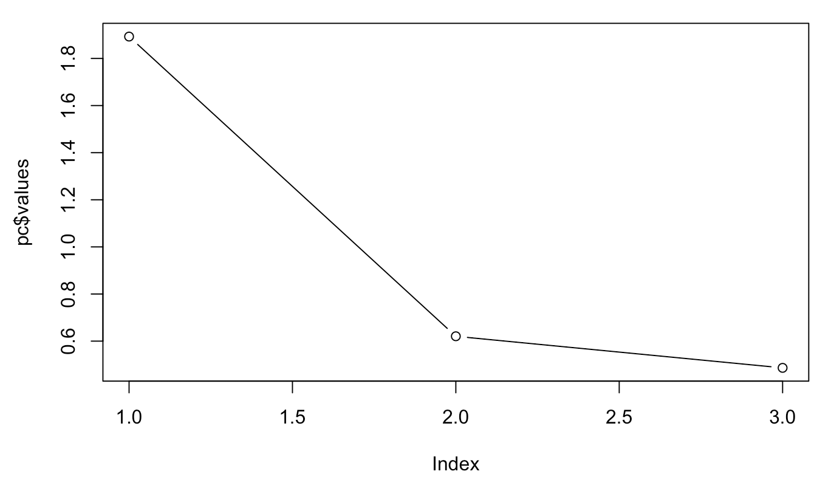
Факторный анализ
 | Factor Loadings
Item | PC1 | PC2 | PC3
Психологический комфорт | .78 | -.53 | .33
Общее качество работы с волонтёрами | .83 | -.04 | -.55
Опыт волонтёрства | .77 | .58 | .27
SS loadings | 1.89 | .62 | .49

Slide 27
Факторный анализ
 | Зависимая переменная
 | PC1
Константа | -0.00*** (-0.00, -0.00)
Психологический комфорт | 0.41*** (0.41, 0.41)
Общее качество работы с волонтёрами | 0.44*** (0.44, 0.44)
Опыт волонтёрства | 0.41*** (0.41, 0.41)
Observations | 2 494
R² | 1.00
Adjusted R² | 1.00
Residual Std. Error | 0.0000 (df = 2 490)
F Statistic | 7 643 967 582 076.00*** (df = 3; 2 490)
Note: p < 0.05, **p < 0.01, ***p < 0.001

Slide 28
факторы удовлетворённости волонтёрской деятельностью
 |  | Зависимая переменная
 |  | Индекс удовлетворённости
Константа |  | 4.38*** (4.35, 4.41)
Связь с организацией |  | 0.04** (0.01, 0.07)
Время на волонтёрскую работу |  | -0.02 (-0.05, 0.01)
Получили ответы на вопросы |  | 0.16*** (0.13, 0.19)
Обучение проводилось |  | 0.10*** (0.07, 0.13)
Могли обратиться к кому-то с вопросами |  | 0.04* (-0.002, 0.09)
Относились НЕ как к члену команды
 | Оплачиваемые сотрудники | -0.04*** (-0.07, -0.02)
 | Другие регулярные волонтёры | -0.08*** (-0.11, -0.05)
 | Другие эпизодические волонтёры | -0.05*** (-0.07, -0.02)
 | Клиенты и благополучатели | -0.06*** (-0.09, -0.04)
Получили поощрение или благодарность |  | 0.09*** (0.05, 0.12)
 | Зависимая переменная
 | Индекс удовлетворённости
Пол (женский) | 0.01 (-0.03, 0.04)
Возраст | -0.02 (-0.06, 0.02)
Уровень образование | 0.02 (-0.02, 0.05)
Доход | -0.01 (-0.04, 0.02)
Важность религии | 0.02 (-0.01, 0.05)
Размер населённого пункта | 0.03* (-0.002, 0.06)
Observations | 1 072
R² | 0.26
Adjusted R² | 0.25
Residual Std. Error | 0.49 (df = 1 055)
F Statistic | 23.63*** (df = 16; 1 055)
Note: *p < 0.05, **p < 0.01, ***p < 0.001

Slide 29
Структура
Кто участвует в эпизодическом волонтёрстве
Как была организована работа с волонтёрами до, во время и после мероприятия
Индекс удовлетворённости от участия в эпизодическом волонтёрстве. Факторы, определяющие уровень удовлетворённости волонтёров
Намерение будущего участия. Факторы, определяющие намерение будущего участия

Slide 30
Намерение продолжить волонтёрскую деятельность
N = 2 494

Slide 31
Намерение продолжить волонтёрскую деятельность
N = 2 494

Slide 32
намерение продолжить волонтёрскую деятельность
 |  | Зависимая переменная
 |  | Продолжить в той же организации
Константа |  | 4.31*** (4.26, 4.35)
Связь с организацией |  | 0.16*** (0.12, 0.20)
Время на волонтёрскую работу |  | -0.005 (-0.05, 0.04)
Получили ответы на вопросы |  | 0.16*** (0.12, 0.21)
Обучение проводилось |  | 0.09*** (0.04, 0.14)
Могли обратиться к кому-то с вопросами |  | 0.05 (-0.01, 0.12)
Относились НЕ как к члену команды
 | Оплачиваемые сотрудники | 0.01 (-0.04, 0.05)
 | Другие регулярные волонтёры | -0.06*** (-0.10, -0.02)
 | Другие эпизодические волонтёры | -0.05** (-0.09, -0.01)
 | Клиенты и благополучатели | -0.07*** (-0.11, -0.03)
Получили поощрение или благодарность |  | 0.05* (-0.01, 0.10)
 | Зависимая переменная
 | Продолжить в той же организации
Пол (женский) | -0.002 (-0.05, 0.04)
Возраст | 0.06** (0.0001, 0.11)
Уровень образование | -0.05* (-0.10, 0.005)
Доход | 0.01 (-0.04, 0.05)
Важность религии | 0.08*** (0.04, 0.13)
Размер населённого пункта | -0.03 (-0.08, 0.01)
Observations | 1 066
R² | 0.20
Adjusted R² | 0.18
Residual Std. Error | 0.71 (df = 1 049)
F Statistic | 15.96*** (df = 16; 1 049)
Note: *p < 0.05, **p < 0.01, ***p < 0.001

Slide 33
намерение продолжить волонтёрскую деятельность
 |  | Зависимая переменная
 |  | Продолжить в другой организации
Константа |  | 3.86*** (3.81, 3.90)
Связь с организацией |  | 0.08*** (0.03, 0.12)
Время на волонтёрскую работу |  | -0.06** (-0.10, -0.01)
Получили ответы на вопросы |  | 0.04** (0.0002, 0.09)
Обучение проводилось |  | 0.08*** (0.03, 0.12)
Могли обратиться к кому-то с вопросами |  | 0.10*** (0.03, 0.16)
Относились НЕ как к члену команды
 | Оплачиваемые сотрудники | 0.01 (-0.03, 0.05)
 | Другие регулярные волонтёры | 0.01 (-0.03, 0.06)
 | Другие эпизодические волонтёры | -0.02 (-0.06, 0.02)
 | Клиенты и благополучатели | -0.03 (-0.06, 0.01)
Получили поощрение или благодарность |  | 0.02 (-0.03, 0.08)
 | Зависимая переменная
 | Продолжить в другой организации
Пол (женский) | 0.01 (-0.04, 0.05)
Возраст | 0.06** (0.003, 0.12)
Уровень образование | -0.14*** (-0.19, -0.09)
Доход | -0.04* (-0.08, 0.003)
Важность религии | 0.10*** (0.06, 0.15)
Размер населённого пункта | -0.05** (-0.09, -0.001)
Observations | 1 052
R² | 0.12
Adjusted R² | 0.11
Residual Std. Error | 0.70 (df = 1 035)
F Statistic | 8.78*** (df = 16; 1 035)
Note: *p < 0.05, **p < 0.01, ***p < 0.001

Slide 34
Выводы
Участники: «не студенты», старше 30-ти лет, ВО, с доходом средним и выше среднего, мотивы - интересная деятельность, личный опыт, встречи с новыми людьми
Благотворительные пожертвования: ¾ делают пожертвования, ¼ часто. Невысокая лояльность организации, в которой есть опыт волонтерской деятельности
Удовлетворенность (индекс): общее качество работы с волонтерами как приоритет
Намерение будущего участия:
интерес к мероприятию, а не к конкретной организации, открытость к другим организациям
в той же организации: ответы и обучение; принятие другими участниками
в другой организации: возможность обратиться с вопросами – сделать организацию комфортной и понятной для себя.

Slide 35
Ирина Краснопольская
ikrasnopolskaya@hse.ru
Полина гусева
pdguseva@edu.hse.ru

